Slide 1
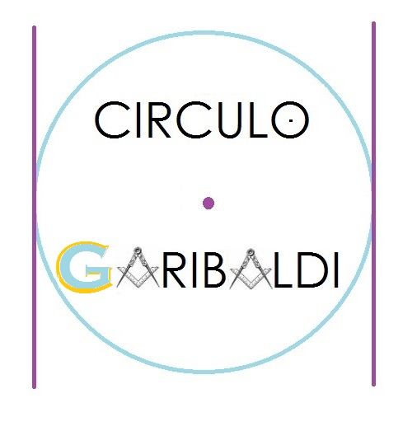
Tertúlia / tema: ORIGEM – Ciência e Religião dia 24 de Janeiro (quarta-feira) – 21.00 h.

Slide 2
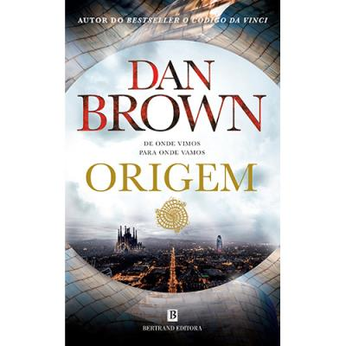
da criação espontânea… à inteligência artificial… Qual é a nossa Origem? Qual o nosso Destino?

Slide 3
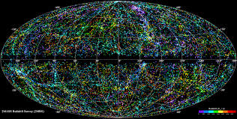
O Universo tem uma Origem (pressuposto) 1. Conceito Linear (judaico-cristã) 2. Conceito cíclico (grega e oriental)

Slide 4
Estes dois Conceitos provocaram um choque tremendo entre a cultura e a filosofia grega e a tradição judaico-cristã, segundo a qual Deus criou o Universo num momento preciso a partir do qual os acontecimentos se desenvolvem de forma unidimensional.
No Rito Antigo e Primitivo de Memphis Misraim considera-se a eternidade do Universo ou a sucessão de Universos a Universos e de Criações a Criações… representa-se o Ano da V.’.L.’.
000.000.000º (Luz Eterna)
(Robert Ambelain)

Slide 5
Nesta tradição judaico-cristã, o Criador é independente da sua criação. A existência de Deus não implica pois a existência do Universo…
Assim, a Bíblia coloca um debate sobre dois problemas do ponto de vista científico:
1. a relação de Deus com o tempo
2. a relação de Deus com a matéria

Slide 6
1. a relação de Deus com o tempo
Stº Agostinho afirma que Deus fez o mundo “com o tempo” e não “no tempo”.
Mas assim, o que faria Deus antes da Criação?
E estando fora do tempo, porque criaria ele o que quer que seja?
Os defensores de um Deus eterno iludiram estas questões preferindo imaginar um Deus vigilante sobre a criação em cada instante da sua existência. (Teísmo)

Slide 7
2. a relação de Deus com a matéria
Colocou dificuldades doutrinais comparáveis. Alguns mitos da criação descrevem um Cosmos nascido de um caos primordial. Neste caso a matéria precede e é ordenada num acto de Criação sobrenatural. (esta posição era partilhada pelos gnósticos que consideravam a matéria corrompida e portanto como um produto do diabo e não de Deus).

Slide 8
Deísmo, Teísmo, Panteísmo …
O emprego genérico do termo ‘Deus’ pode gerar confusão. A crença num ser divino (Principio divino, Causa Primeira, etc,) ou seja, na primazia de um Princípio causal de ordem superior, que está na Origem do universo sem tomar parte activa no desenrolar dos acontecimentos, denomina-se Deísmo.
No oposto o Teísmo - a crença num Deus revelado, criador do universo mas que toma parte activa no funcionamento do mundo. Em ambos, “Deus” transcende o universo físico.
No Panteísmo não existe essa “fronteira” tudo faz parte de Deus e Deus está em tudo.
Os mitos pagãos supõem a existência da matéria e de um ser divino – são pois dualistas.
O cristianismo apoia-se numa doutrina de criação “ex-nihilo”. A origem de todas as coisas, visíveis e invisíveis é pois atribuída a um acto criador livre de Deus.

Slide 9
O RAPMM é de inspiração deísta
“As nossas Grandes Constituições não afirmam a existência de Deus e impõem ainda menos admitir essa afirmação… (O Rito não admite o dogma). No artº 1º se diz apenas: A Franco-Maçonaria do Rito Antigo e Primitivo de Memphis Misraim… tem por base essencial a crença numa Potência Suprema expressa e invocada sob o nome de Grande Arquitecto do Universo.” … (*)
“Durante milénios qualificou-se este Princípio Superior com o nome de Deus. Actualmente, os físicos denominam-no como ‘Campo de criação pura’ ou ‘campo unitário’. Nós o qualificamos como ‘Princípio ordenador que se pode invocar sob cem nomes diversos’ e que ‘a razão humana é tão incapaz de definir como de negar’ porque nos parece que preside à Ordem do Cosmos e está na Origem de todas as manifestações que aí se desenrolam.”
(Willy Raemakers, “Chemin de Vie, Chemin de Connaissance”)
(*) No artº 2º acrescenta:
“Ela não impõe qualquer limite à livre procura da VERDADE…”

